Slide 1
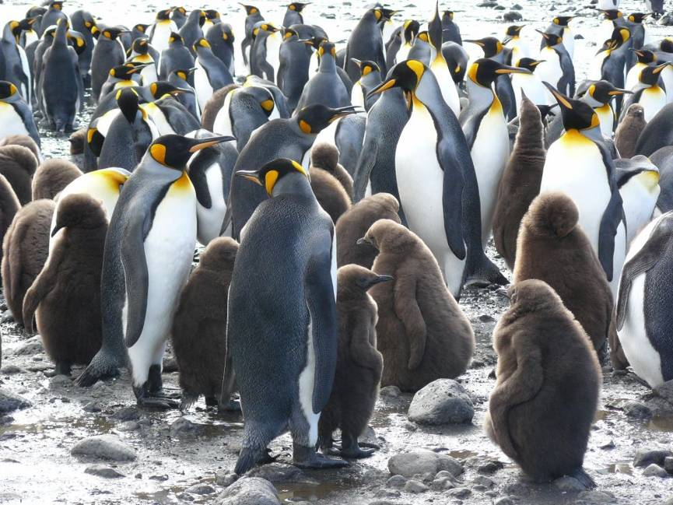

Cours GN 1 – Sem. 2 Ecologie des Populations
Partie II : Ecologie des populations
Franck Cattanéo – 2025
(sonorisé)

Slide 2
Plan du cours
Ecologie des populations
2.1 Introduction & Définition
2.2 Structures de population
2.2.1 Densité / Biomasse
2.2.2 Structure spatiale
2.2.3 Structure démographique
2.2.4 Structure génétique
2.3 Dynamique temporelle
2.3.1 Variabilité des effectifs
2.3.2 Croissance exponentielle
2.3.3 Croissance logistique
Notes:
2

Slide 3


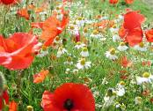
Introduction
Population = ensemble d’individus d’une espèce rencontrés en un lieu donné
Individu
Dynamique spatio-temporelle
Population
Caractéristiques propres
= structure
Biocœnose

Slide 4
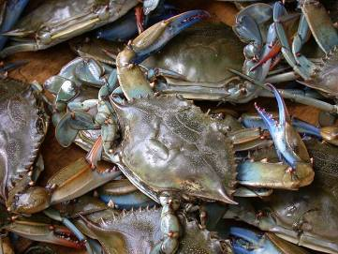
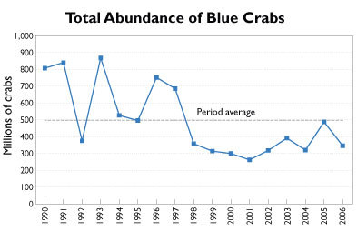
Introduction
Dynamique temporelle
Stabilité
Diminution
A quelle échelle de temps ?
Augmentation
Chesapeake Bay blue crab

Slide 5
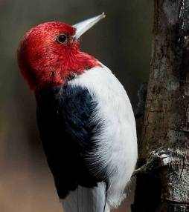
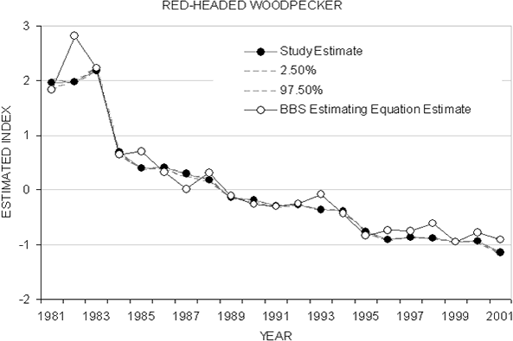
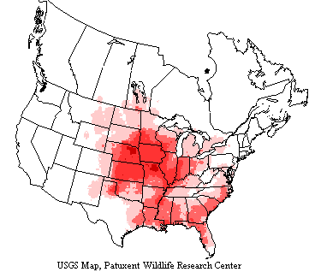
Introduction
Dynamique temporelle

Slide 6
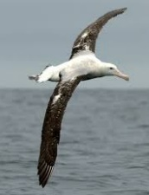
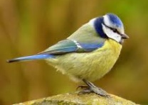
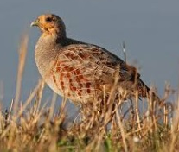
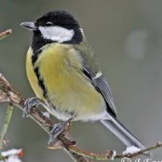
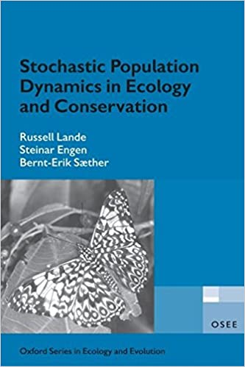
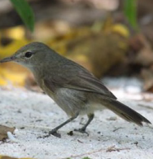
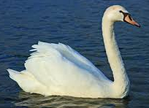
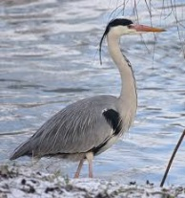
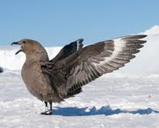
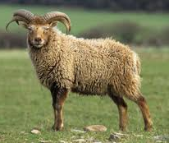
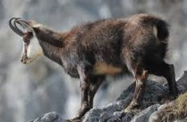
Exemples
Lande, R., Engen, S., & Saether, B. E. (2003). Stochastic population dynamics in ecology and conservation. Oxford University Press on Demand.

Slide 7
Structures de population
= caractéristiques intrinsèques de la population
Densité / Biomasse
Répartition spatiale des individus
Structure démographique
Sex-ratio
Taux de natalité / mortalité
Taux d’immigration / émigration
Structure génétique
Varient dans le temps et dans l’espace…

Slide 8
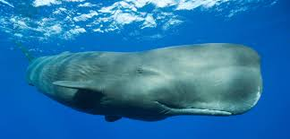
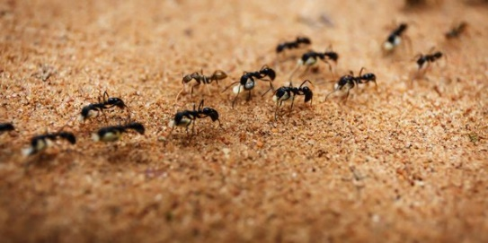
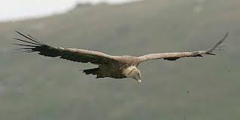
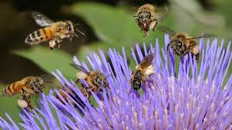
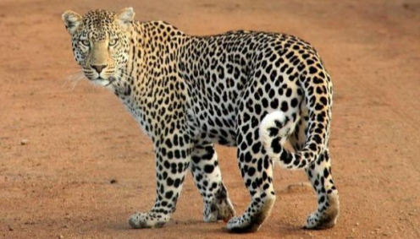
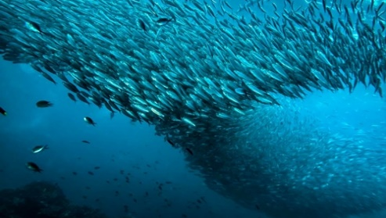
Densité / Biomasse
Nombre d’individus (ou biomasse) par unité de surface / volume
Dépend de :
- la taille de l’animal
- son régime alimentaire / utilisation des ressources
- son éthologie, notamment comportement social
Physeter macrocephalus

Slide 9
Densité / Biomasse
Estimation de la densité d’une population
Méthode
Organisme sessile / peu mobile
Effectif « dénombrable », « faible »
Organisme mobile
Effectif non dénombrable, important
Estimation absolue d’effectifs
➔ Comptage direct
Estimation d’effectifs
➔ Echantillonnage

Slide 10
Densité / Biomasse
Taille de la population N : Echantillonnage par épuisement
Principe :
Au moins 2 échantillonnages successifs d’une population
Captures sans remise : C₁, C₂, …
« Normalement », C₁ > C₂ >…>Cn
C₁²
Taille estimée de la population (cas de 2 échantillonnages)
N =
C₁ - C₂
Hypothèses :
La population est fermée (pas de variation d’effectif)
L’effort d’échantillonnage est constant
La probabilité de capture est la même pour tous les individus

Slide 11

Densité / Biomasse
Taille de la population N : Echantillonnage par épuisement
Echantillonnage 1
Echantillonnage 2
Population N individus
Population N’ = N – C1 individus
C1
C2
C₁²
N =
C₁ - C₂

Slide 12
Densité / Biomasse
Taille de la population N : Capture – Marquage – Recapture (CMR)
Principe :
1er échantillon : capture et marquage de M individus
2ème échantillon : capture de n individus dont x marqués
La proportion d’individus marqués dans le 2ème échantillon (x / n) est égale à la proportion d’individus marqués dans la population (M / N) :
x / n = M / N
n . M
Taille estimée de la population
N =
x
Hypothèses :
La population est fermée (pas de variation d’effectif)
Même probabilité de recapture pour tous les individus, marqués et non marqués

Slide 13





Densité / Biomasse
Taille de la population N : Capture – Marquage – Recapture (CMR)
Capture – marquage de M indiv.
Remise et mélange dans la population
Population N individus
n . M
N =
x
Capture de n individus,
dont x sont marqués (recapture)

